Slide 1

Курсовой проект на тему:
«Статический алгоритм Хаффмана»
Выполнил: студент гр. 3-41
Ткачев Н.В.
Notes:
Здравствуйте. Тема моей курсовой работы «Статический алгоритм Хаффмана»

Slide 2
Задание
Написать кодер, использующий статический алгоритм Хаффмана. Исследовать его эффективность (степень сжатия) в зависимости от типа и размера сжимаемых файлов.
Notes:
В задании мне нужно было написать кодер, использующий статический алгоритм Хаффмана и исследовать его эффективность.

Slide 3
Описание метода сжатия
Суть статического алгоритма Хаффмана заключается в том, что символы почти любого алфавита имеют разную вероятность появления в тексте. Итак, раз разные символы имеют разные вероятности появления, следовательно, если кодировать их не все по 8 бит, как они хранятся в ASCII формате, а длину кода наиболее часто встречаемых уменьшить за счет увеличения длины кода редких символов, можно хорошо сжать исходный текст.
В алгоритме можно выделить четыре последовательные операции:
Построение таблицы частот;
Построение модели кодирования;
Кодирование;
Декодирование.
Notes:
Основная суть статического алгоритма Xаффмана заключается в том, что символы имеют разную частоту появления в тексте. Итак, раз символы имеют разную частоту появления, следовательно, если кодировать их не все по 8 бит, как они хранятся в ASCII формате, а длину кода наиболее встречаемых символов уменьшить за счет увеличение длины кода редко встречаемых символов, можно хорошо сжать исходный файл.

Slide 4
Разработка быстрого прототипа
Проблемы возникшие на этапе разработки быстрого прототипа:
Проблема передачи модели кодирования;
Проблема определения конца файла для декодера;
Проблема организации чтения и записи кодов переменной длины.
Notes:
На этапе разработки быстрого прототипа у меня возникло 3 проблемы, по которым были приняты следующие допущения:
1. Это проблема передачи модели кодирования.
· Допущение: кодер и декодер используют общую оперативную память, где хранится модель кодирования.
· Способ решения проблемы после снятия допущения: передача вектора длин кодов в заголовке выходного потока кодера.
2. Проблема определения конца файла для декодера:
· Допущение: кодер и декодер используют общую оперативную память, где хранится длина входного потока кодера.
· Способ решения проблемы после снятия допущения: включить в алфавит входного потока кодера служебный символ eof (endoffile) с частотой 0.
3. Проблема организации чтения и записи кодов переменной длины:
· Допущение: 1 бит выходного потока кодера - это 1 байт.
· Способ решения проблемы после снятия допущения: применить структуру данных блочного типа для организации записи и чтения кодов переменной длины.

Slide 5
Выводы по результатам испытаний
На практике убедились в работоспособности статического алгоритма Хаффмана. На этапе создания быстрого прототипа не ставились перед собой цели добиться сжатия файла, так как кодировали один бит одним байтом.
Notes:
После тестирования быстрого прототипа, был сделан вывод по результатам испытаний. Он представлен на слайде.

Slide 6
План отмены допущений
1. Включить в таблицу частот входного потока кодера служебный символ eof (endoffile) с частотой 0 для обозначения конца файла;
2. Передача от кодера декодеру таблицу частот в заголовке закодированного файла;
3. Применить структуру данных блочного типа для организации записи и чтения кодов переменной длины.
Notes:
Добившись работоспособности быстрого прототипа, был разработан план отмены принятых мною допущений.
1. Включить в таблицу частот входного потока кодера служебный символ eof (endoffile) с частотой 0 для обозначения конца файла;
2. Передача от кодера декодеру таблицу частот в заголовке закодированного файла;
3. Применить структуру данных блочного типа для организации записи и чтения кодов переменной длины.

Slide 7
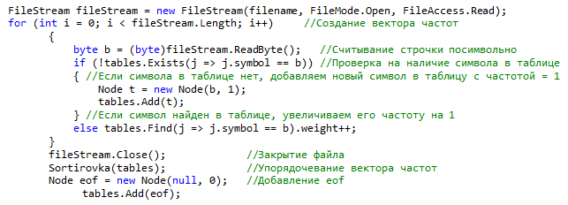
Разработка оптимизированной версии
Добавление служебного символа eof
После формирования вектора частот включаем в него служебный символ eof с частотой 0.
Notes:
Первым я решил проблему определения конца файла. Для этого, в таблицу частот я добавил служебный символ eof с частотой 0.

Slide 8
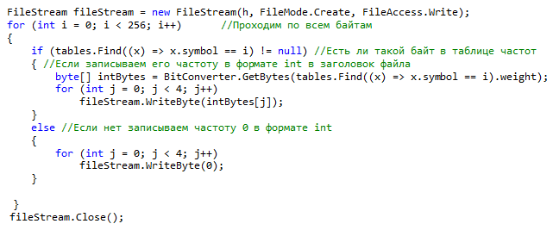
Передача модели кодирования
Модель кодирования в заголовке сжатого файла будем передавать таким образом:
Запишем в выходной файл от 0 до 255 частоты каждого байта (если байт есть в векторе частот, то запишем в выходной файл частоту, соответствующую его частоте в формате int, если такого байта нет, то 0).
Notes:
Далее я решил проблему передачи модели кодирования с помощью записи в выходной файл от 0 до 255 частоты каждого байта.

Slide 9
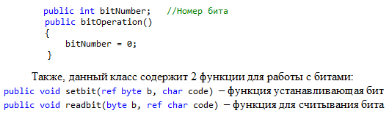
Добавление структуры блочного типа
Для записи и чтения кодов переменной длины будем использовать отдельный класс bitOperation. Он содержит в себе значение текущего бита, на который указывает указатель.
Notes:
Последней была проблема организации чтения и записи кодов переменной длины. Для этого я использовал отдельный класс для записи и чтения кодов переменной длины.

Slide 10
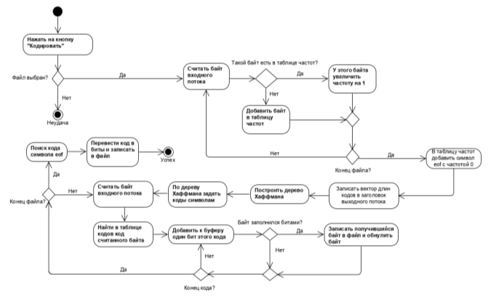
UML диаграмма активности
Notes:
Оптимизированная версия алгоритма представлена UML-диаграммой активности, которую вы видите на слайде.

Slide 11
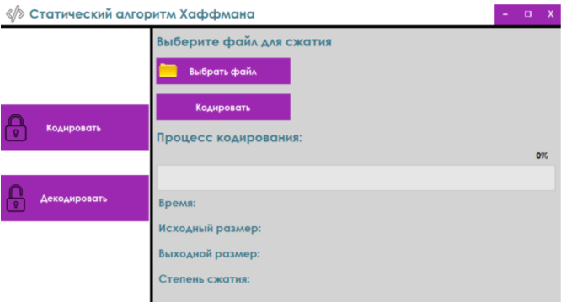
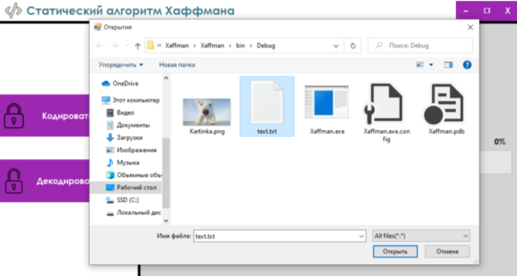
Разработка интерфейса
Диалоговое окно выбора
файла для кодирования
Главное окно приложения
Notes:
Был разработан интерфейс приложения, представленный на слайде.

Slide 12
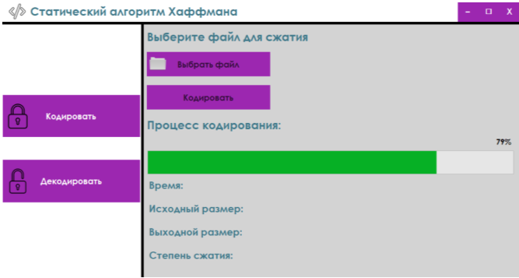
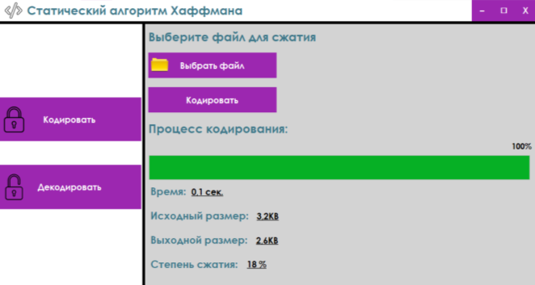
Информация о закодированном
файле
Процесс кодирования

Slide 13
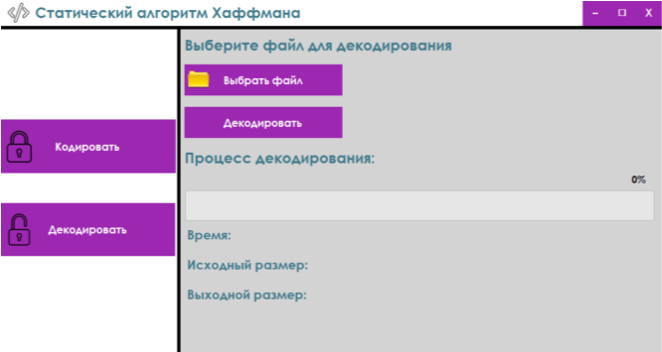
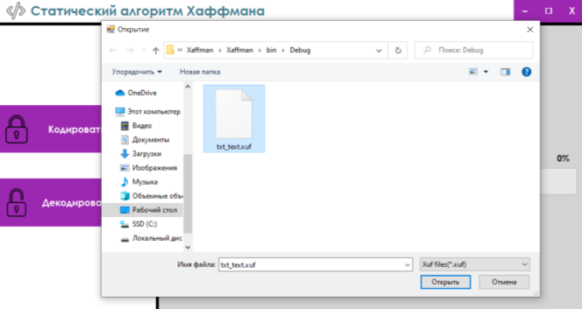
Диалоговое окно выбора
файла для декодирования
Окно для декодирования файла

Slide 14
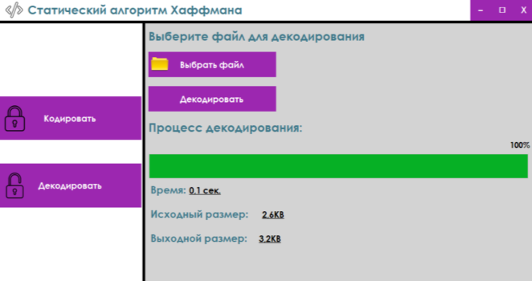
Декодирование файла

Slide 15

Испытания для проверки эффективности алгоритма
Для того, чтобы проанализировать эффективность программы сравним степень сжатия различных файлов.
Степень сжатия определим по формуле:
где K – степень сжатия;
start – размер исходного файла;
end – размер файла после сжатия.
Notes:
Для того, чтобы проанализировать эффективность программы сравним степень сжатия различных файлов.
Формулу, которую я использовал для оценки степени сжатия, представлена на слайде.

Slide 16
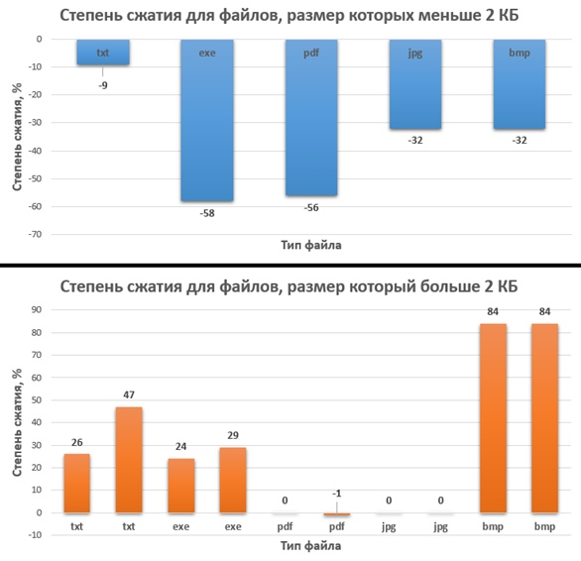
Степени сжатия различных типов файлов
Notes:
Для исследования мной были выбраны 5 расширений файлов: txt, exe, pdf, jpg и bmp. Для каждого расширения было выбрано по 3 файла. 1 файл весил до 2 КБ. 2 файл весил до 1 МБ. А 3 файл больше 1 Мб.
На данной диаграмме мы видим, что некоторые типы файлов показывают хорошие результаты сжатия, а некоторые, наоборот, увеличиваются в размере. В этом случае степень сжатия является отрицательной. Это связано с тем, что данные типы файлов уже являются сжатыми.
Другой случай увеличения размера, который мы наблюдаем – его малый размер. Это связано с добавлением заголовка к сжатому файлу. Модель кодирования занимает 1 КБ сжатого файла, поэтому сжатие файлов меньших размеров нецелесообразно.

Slide 17
Вывод
На основе анализа эффективности сжатия можем сделать вывод, что для тех типов файлов, которые уже являются сжатыми, и для файлов достаточно малых размеров такой алгоритм сжатия не подходит. В таких случаях размер сжатых файлов в лучшем случае не изменяется, в худшем увеличивается. Для файлов больших размеров и не сжатых типов (bmp) алгоритм Хаффмана достаточно эффективен.
Notes:
На основе анализа эффективности сжатия я сделал вывод, что для тех типов файлов, которые уже являются сжатыми, и для файлов достаточно малых размеров такой алгоритм сжатия не подходит. В таких случаях размер сжатых файлов в лучшем случае не изменяется, в худшем увеличивается. Для файлов больших размеров и не сжатых типов алгоритм Хаффмана достаточно эффективен.
Спасибо за внимание.

